Slide 1
Marcela Palominos, Chile
MINISTERIO DE HACIENDA
Electromovilidad en Chile
Diálogo Regional NDC
Quito, Ecuador
Agosto 2017

Slide 2
Agenda
Electromovilidad: Iniciativas locales
Antecedentes Generales
Sector Transporte
Proyecto Fondo Verde del Clima

Slide 3
Agenda
Electromovilidad: Iniciativas locales
Antecedentes Generales
Sector Transporte
Proyecto Fondo Verde del Clima

Slide 4
Inventario Nacional de Gases de Efecto Invernadero
Emisiones GEI de Chile por sector en 2013 con detalle del sector Energía, MtCO₂e
Fuente: Inventario Nacional de Gases de Efecto Invernadero de Chile 1990-2013 (SNI Chile, 2016)

Slide 5

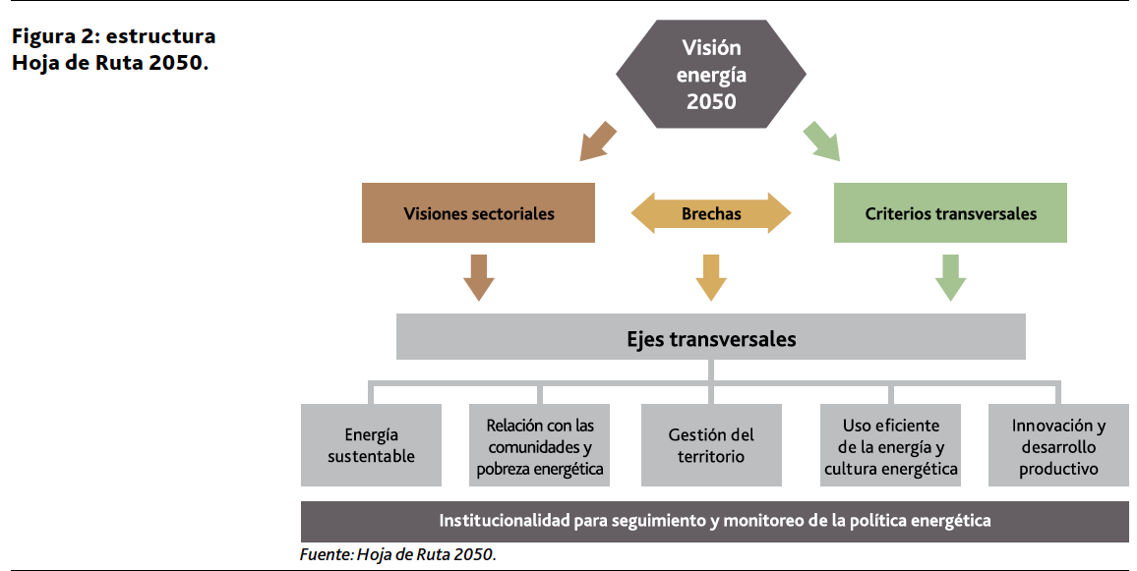
Planificación de Largo Plazo
ECONOMIA
AMBIENTAL
DESARROLLO SUSTENTABLE
SOCIAL

Slide 6
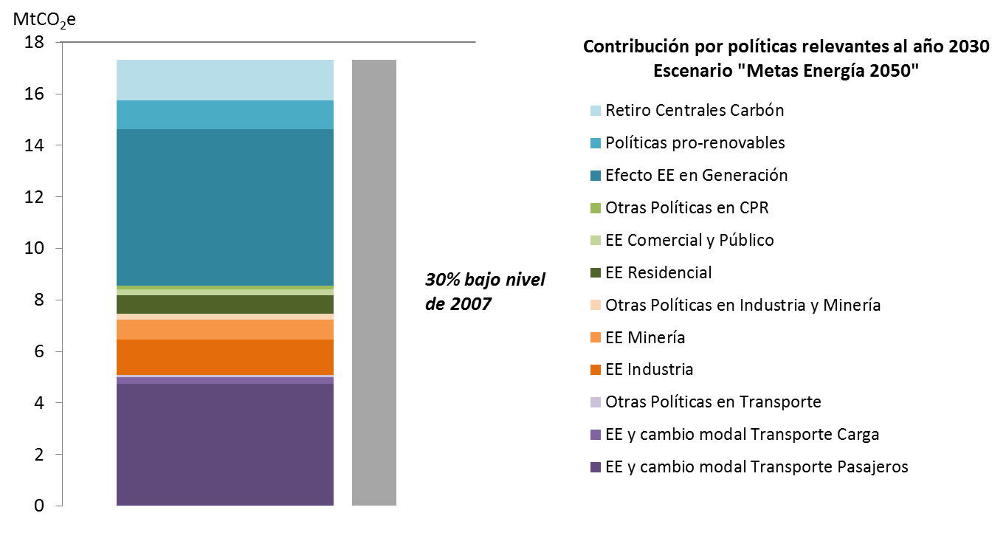
Plan de Mitigación del Sector Energía: Políticas y reducción de emisiones al año 2030, Escenario “Metas Energía 2050”

Slide 7
Curva de abatimiento por sectores y políticas relevantes
Costo incremental de inversión anualizada del plan es US$ 1.400 millones (en transporte US$600 millones)
Inversión incremental directa total en valor presente para el periodo 2017-2030 es US$12.900 millones (en transporte US$5.600 millones)

Slide 8
Triangulo del Desarrollo Sostenible de la electromovilidad
Electromovilidad
Generación Eléctrica baja en emisiones
Minería baja en emisiones

Slide 9
Agenda
Electromovilidad: Iniciativas locales
Antecedentes Generales
Sector Transporte
Proyecto Fondo Verde del Clima

Slide 10
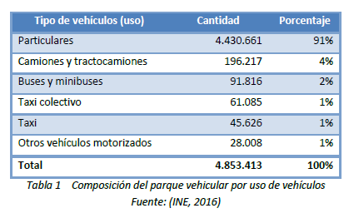
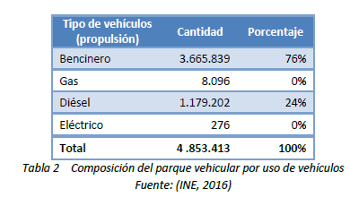
Características del parque vehicular en Chile

Slide 11
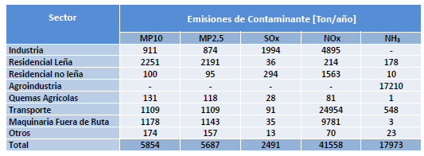
Características del parque vehicular en RM
Santiago cuenta con una población de 7,3 millones de habitants, con más de 1,2 millones de vehiculos particulares.
La ciudad cuenta con cerca de 6.500 buses para el transporte público urbano, más de 24 mil taxis particulares y 14 mil taxis colectivos.
29.1% de los viajes diarios son realizado a través del transporte público y 28% a través de autos particulares
60% de los hogares no cuenta con vehiculos.
El sector transporte emite un tercio de las emisiones de GEI y la mitad de emisiones de NOX.
Sólo Transantiago emite más de 450 mil toneladas de CO2 al año.

Slide 12
Agenda
Electromovilidad: Iniciativas locales
Antecedentes Generales
Sector Transporte
Proyecto Fondo Verde del Clima

Slide 13

Iniciativas locales
Elaboración de una Estrategia de Electromovilidad en Chile
Exención de la restricción vehicular en la Región Metropolitana.
Subsidio de $6,1 millones para el reemplazo de taxis colectivos por vehículos eléctricos en regiones.
Desarrollo de piloto que permitirá la entrada de al menos 90 buses eléctricos en la licitación de Transantiago en curso.
Consorcio tecnológico para la movilidad eléctrica
Emprendimientos que han desarrollado vehículos eléctricos en Chile
Presentación proyecto al Fondo Verde del Clima

Slide 14
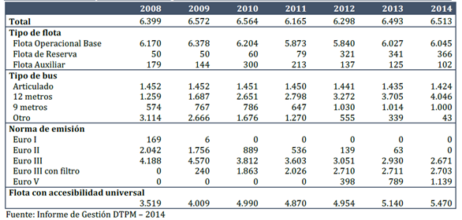
Licitación de Transantiago
La Ley N° 18.696 le otorga al Ministerio de Transporte tiene dos importantes atribuciones:
i) Le permite regular el transporte público remunerado de pasajeros y, en consecuencia, fijar condiciones de operación y de uso de vías, las normas técnicas y de emisión de contaminantes.
ii) Le permite disponer, a través de una licitación, el uso de vías para determinados vehículos o servicios en los casos de congestión de vías, deterioro del medio ambiente y de la seguridad de las personas o vehículos.

Slide 15
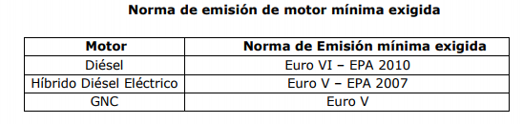
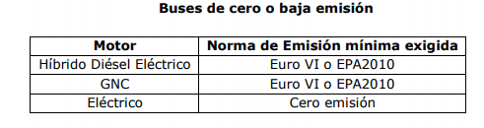
Normas de emisión mínimas exigidas
Las nuevas licitaciones obligaran a las empresas a contar con 30 buses de características especiales, contabilizándose 180 en todo el sistema: 15 de ellos deberán ser eléctricos y 15 poseer atributos especiales, como por ejemplo, ser a gas o hibrido, de baja emisión de contaminante.

Slide 16
Agenda
Electromovilidad: Iniciativas locales
Antecedentes Generales
Sector Transporte
Proyecto Fondo Verde del Clima

Slide 17
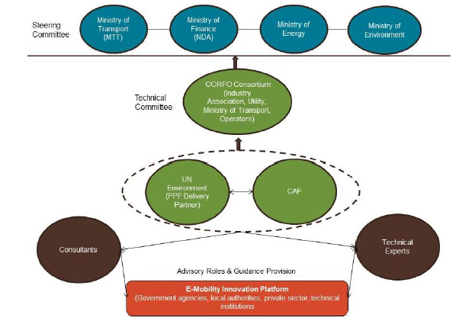
Gobernanza e institucionalidad del proyecto: Compromiso de todos los sectores

Slide 18
Proyecto Fondo Verde del Clima: Meta buses eléctricos alcanzan el 25% de la flota de Transantiago al 2025.
# of Buses
% of Fleet
1300
25%
2020 - 2021 Transantiago Fleet Renewal
90
Zero Emission Bus Services – 2018 Transantiago Fleet Renewal
2%
5
Pilot/Demonstration of eBuses
0.1%
2017 2018 2019 2020 2021 2022 2023 2024 2025
PPF/Full Proposal
Creating conditions for deployment
Soft loans for e-mobility in public transport
Promotion and development of ecosystem for e-mobility services in Chile
Phase 1
Phase 2

Slide 19
Ecosistema necesario para la electromovilidad en el transporte público
MTT
subsidios
MTT
Fiscalización
Programas
operacionales
MTT
Licitación y contratos
Sindicatos choferes
Administrador Financiero
Clientes
Asesorías
CORE Business
Operador de TPU
Administrador de flota
Servicios:
- mantención
- seguros
Proveedor de buses
Bancos
Proveedor de energía
Distribuidor de energía
Carrocero
MTT
Normas y homologación
Servicios de gestión de recarga
Fabricante de cargadores
Fabricante de buses
Fabricante de baterías
Fabricante de componentes

Slide 20
Resultados esperados (provisorios)
Contaminantes | Euro V Baseline (tonnes) | Euro VI Baseline (tonnes)
CO₂ | 728,084 | 477,579
PM_{2.5} | 80.63 | 33.4
NOx | 7030.88 | 505.47
Estimated savings in CO2 from penetration of BEBS in Transantiago – Euro VI baseline
Estimated reduction in PM2.5 from penetration of BEBs in Transantiago – Euro VI baseline

Slide 21
Marcela Palominos, Chile
MINISTERIO DE HACIENDA
Electromovilidad en Chile
Diálogo Regional NDC
Quito, Ecuador
Agosto 2017

